Slide 1
第三节 随机变量的分布函数
一、分布函数的概念
二、分布函数的性质
三、举例
四、小结
<number>/23

Slide 2

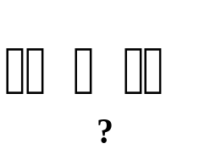




一、分布函数的概念
1. 概念的引入
对于随机变量 X, 我们不仅需要知道 X 取哪
些值, 还需要知道 X 取这些值的概率, 以及 X 取
值在指定区间 (a,b) 内的概率.
观察
(分布函数)
<number>/23

Slide 3
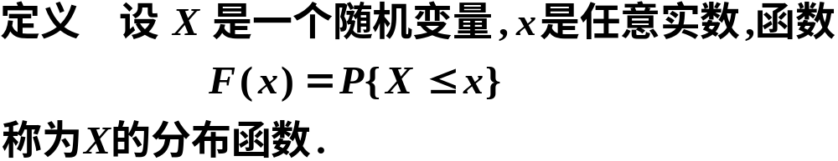
2. 分布函数的定义
定义
说明
(1)分布函数反映随机变量 X 取值在各区间的概率分布情况.
<number>/23

Slide 4
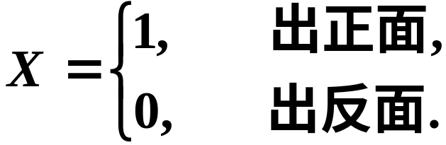


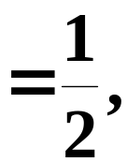








例A 抛掷一枚均匀硬币. 令
求随机变量 X 的分布函数.
解
<number>/23

Slide 5



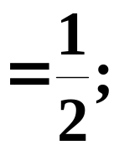



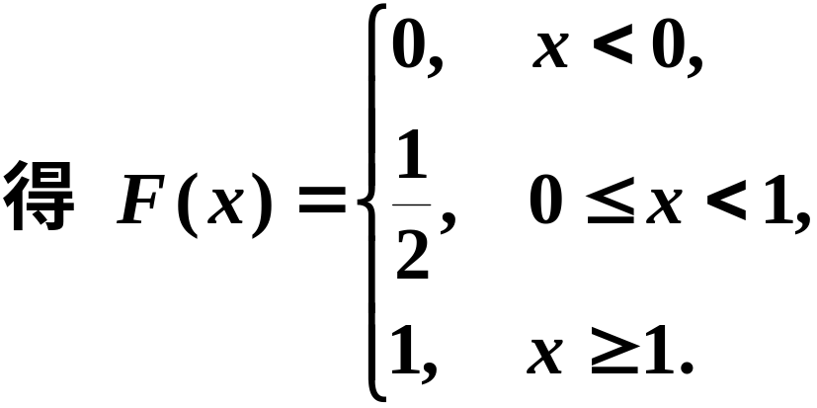


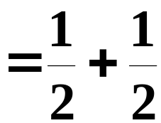

<number>/23

Slide 6







二、分布函数的性质
证明
<number>/23

Slide 7
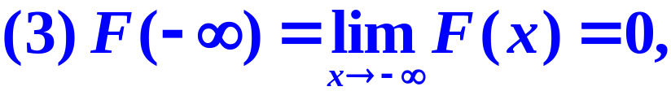
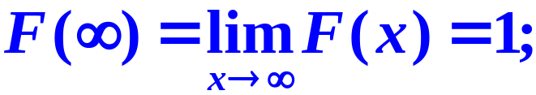




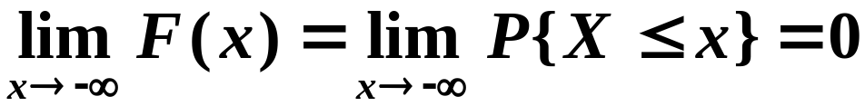

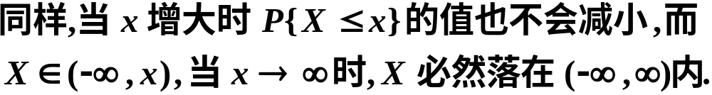
说明
<number>/23

Slide 8
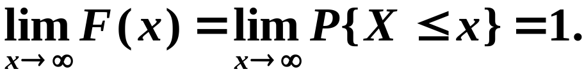
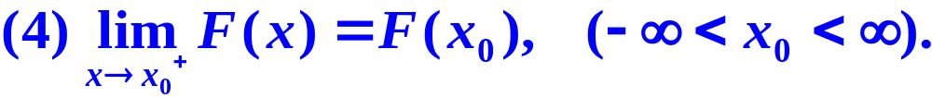

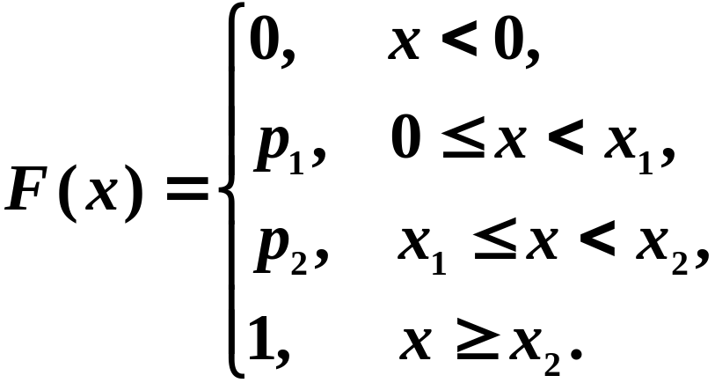






所以
(即分布函数处处右连续.)
例如:
<number>/23

Slide 9

常用公式
证明
<number>/23

Slide 10
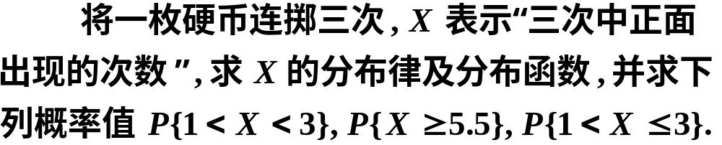

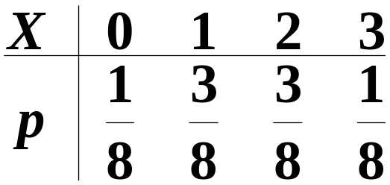
三、举例
例B
解
则
X 的分布律为
<number>/23

Slide 11






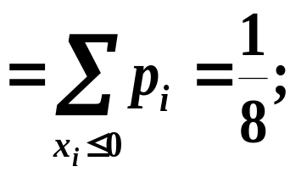






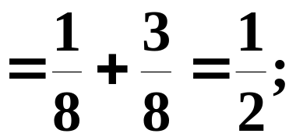
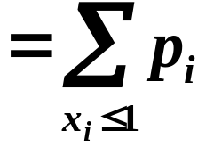
<number>/23

Slide 12



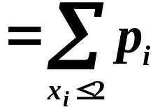
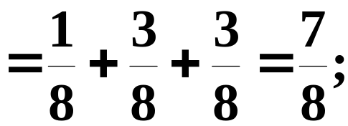






<number>/23

Slide 13
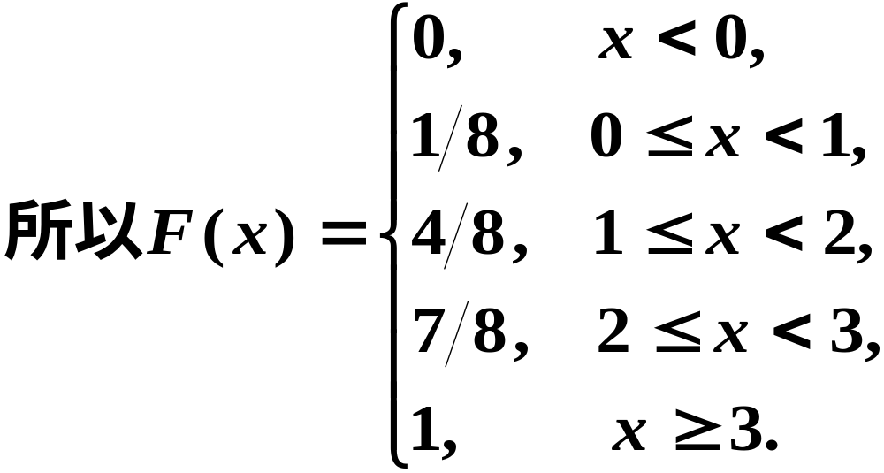



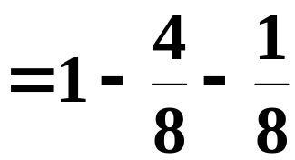
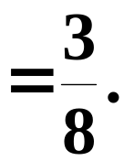
<number>/23

Slide 14







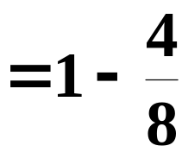
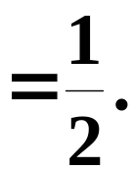
<number>/23

Slide 15


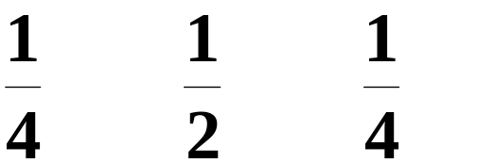

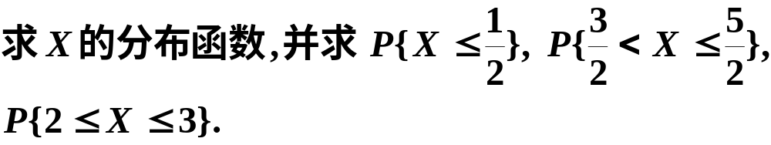
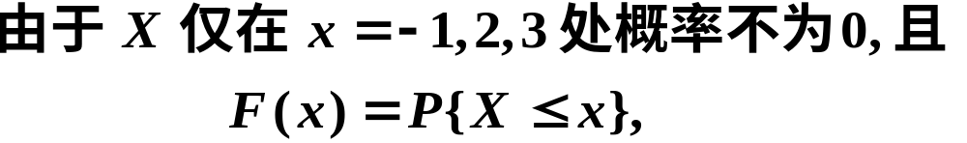
例1
解
<number>/23

Slide 16
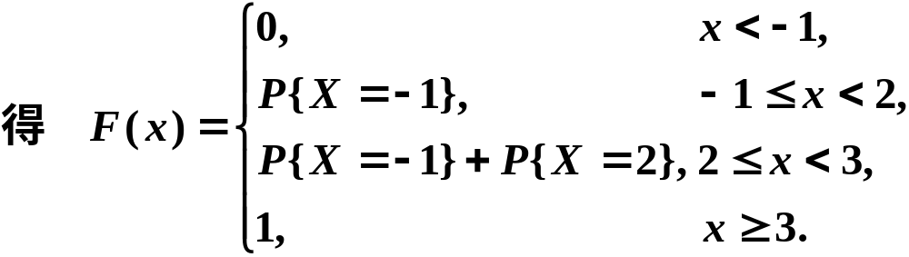
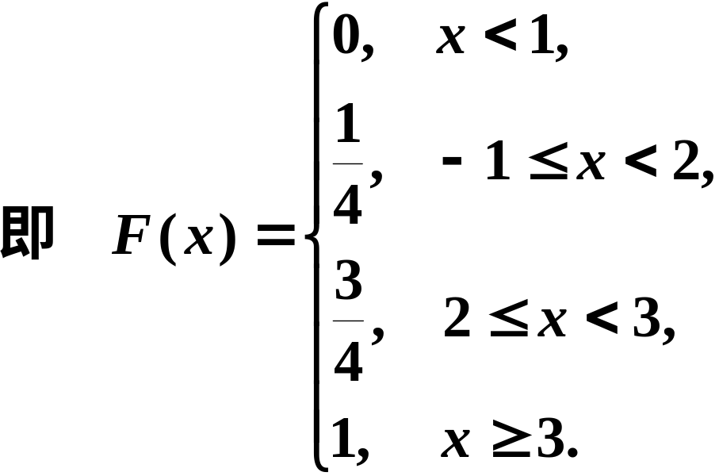
<number>/23

Slide 17

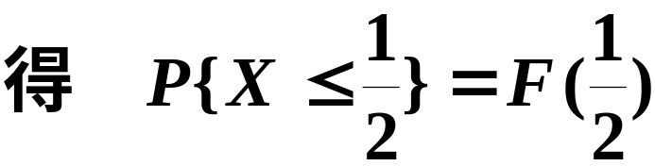

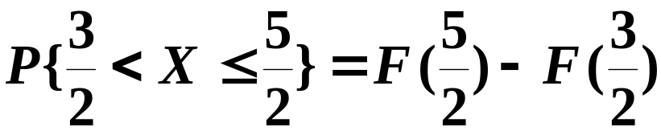
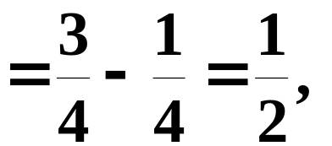
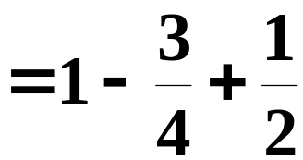

<number>/23

Slide 18
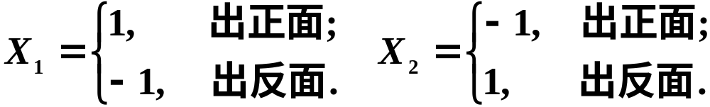
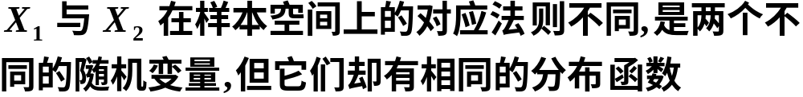
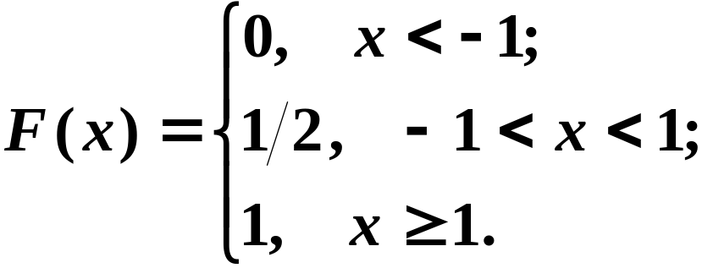
问题
不同的随机变量, 它们的分布函数一定也不相同吗?
答
不一定.
例如抛掷均匀硬币, 令
<number>/23

Slide 19

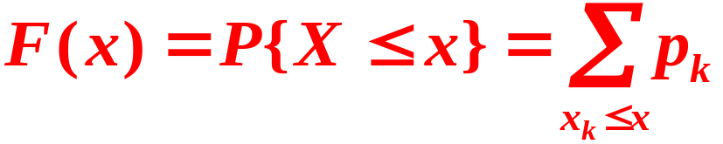
离散型随机变量分布律与分布函数的关系
分布律
分布函数
<number>/23

Slide 20






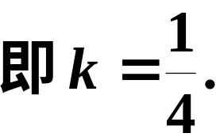


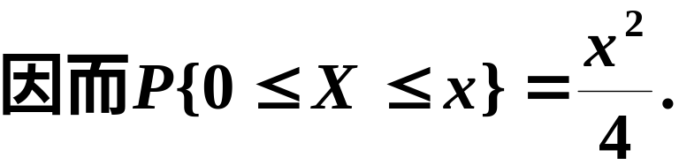
例2 一个靶子是半径为 2m 的圆盘. 设击中靶上任
一同心圆盘的概率与该圆盘的面积成正比, 并设射
击都能中靶. 以 X 表示弹着点与靶心的距离. 试求
随机变量 X 的分布函数.
解
<number>/23

Slide 21
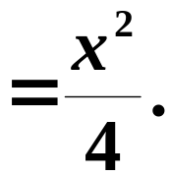



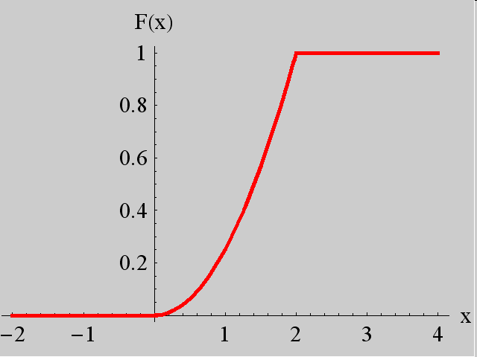
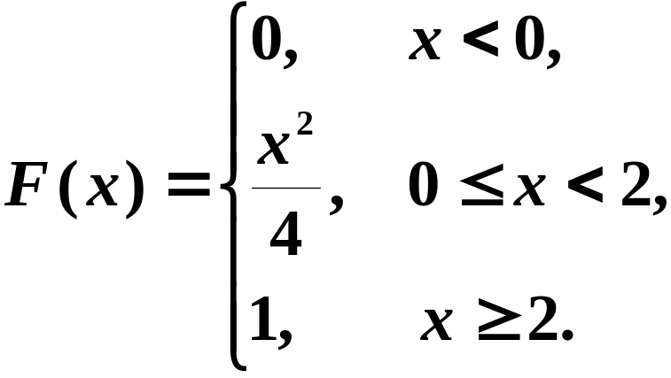
于是
故 X 的分布函数为
y = F(x) 的图像
<number>/23

Slide 22
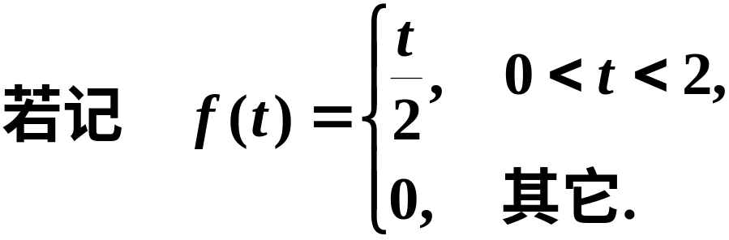
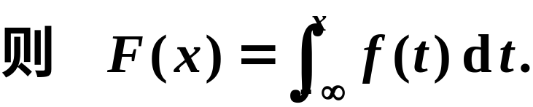
注意 两类随机变量的分布函数图形特点不一样.
<number>/23

Slide 23
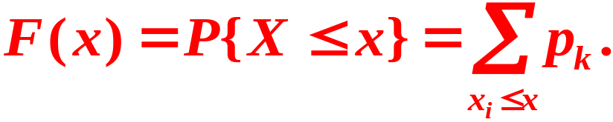
四、小结
1. 离散型随机变量的分布函数
2. 分布律与分布函数的关系
<number>/23

